Slide 1
Karcinom hrtanu
V. Chrobok, J. Šatanková, J. Dědková,
P. Kašparová
Klinika otorinolaryngologie a chirurgie hlavy a krku
Radiologická klinika
Fingerlandův ústav patologie
Fakultní nemocnice Hradec Králové
Univerzita Karlova, Lékařská fakulta v Hradci Králové
Multioborový kurz

Slide 2
Anamnéza
Žena *1960
2015
  direktní laryngoskopie, CO₂ laser
  transorální resekce karcinomu hrtanu pT2N0
2021
  chrapot, inspirační dušnost při zátěži, polykání volné
  flexibilní laryngoskopie
    nepohyblivá pravá polovina hrtanu
  recidiva karcinomu hrtanu rcT3cN1
Notes:
Wonkova Ladislava 605316/1125

Slide 3

Flexibilní laryngoskopie
Vložit video

Slide 4
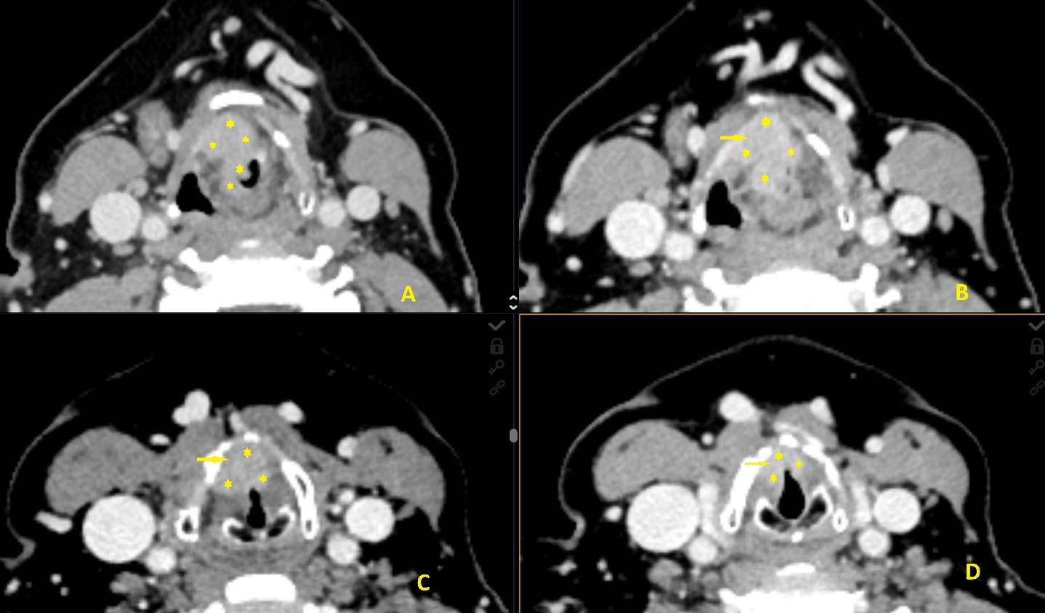
CT vyšetření s kontrastem, axiální
Tumor (hvězdičky) infiltruje preepiglotický prostor zprava (A), vestibulární řasu vpravo a laryngeální vchod (B), přední komisuru glotis (C), subglotický prostor ventrálně oboustranně (D). Paralaryngeální prostor je infiltrován tumorem ve všech úrovních hrtanu (šipky).

Slide 5
Léčba
5/2021
  totální laryngektomie
  oboustranná bloková krční disekce
  zavedena hlasová protéza
7-8/2021
  radiochemoterapie

Slide 6
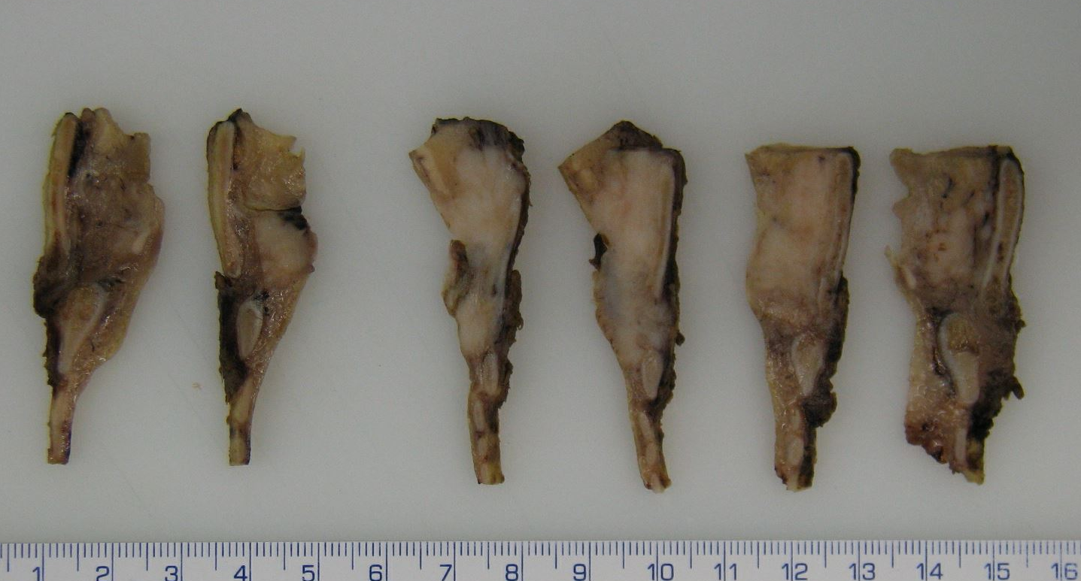
Histologické vyšetření
makroskopický nález, sagitální řezy resekátem laryngu

Slide 7
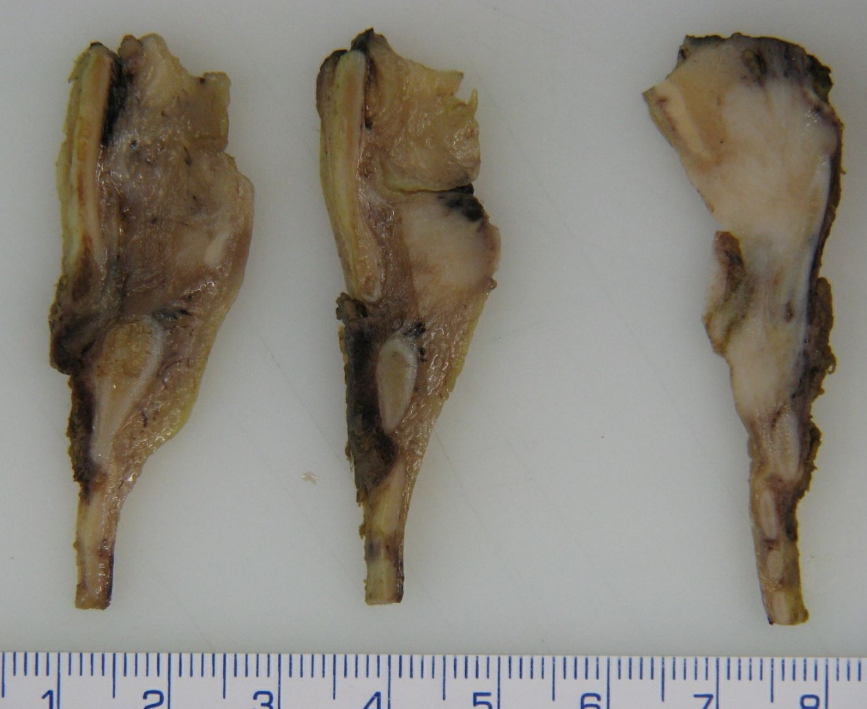
Histologické vyšetření
makroskopický nález, sagitální řezy resekátem laryngu, detail – bělavá infiltrace = nádor

Slide 8
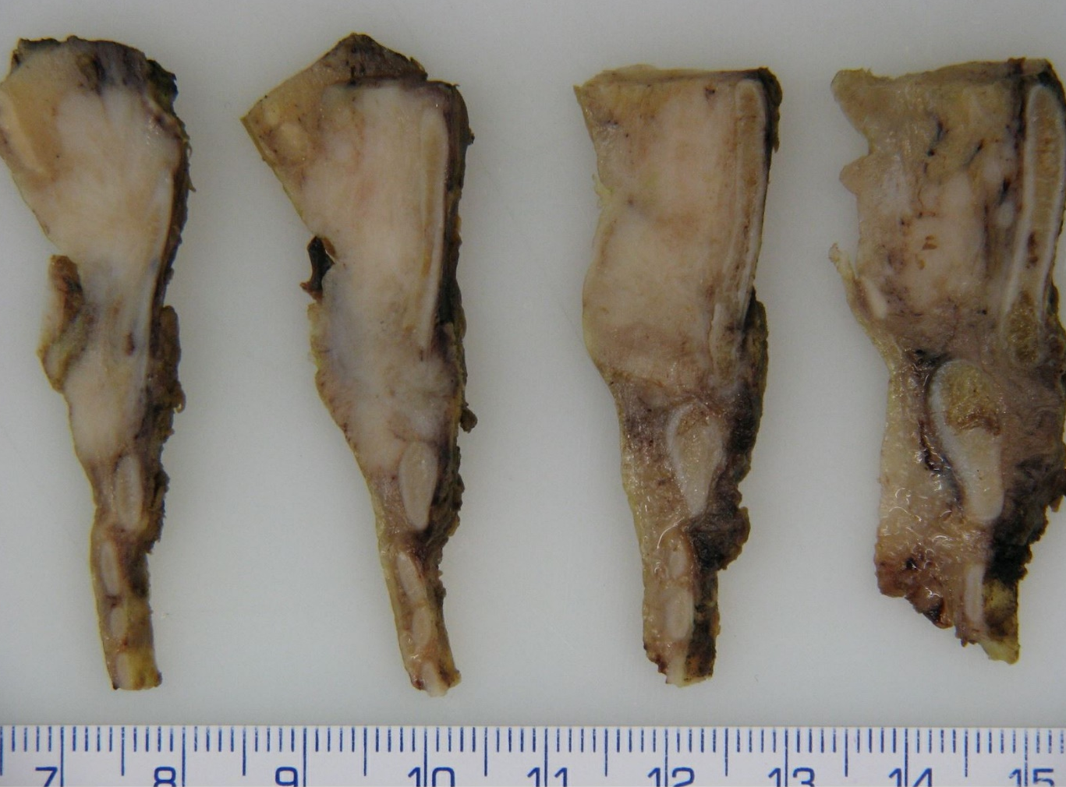
Histologické vyšetření
makroskopický nález, sagitální řezy resekátem laryngu, detail – bělavá infiltrace = nádor

Slide 9
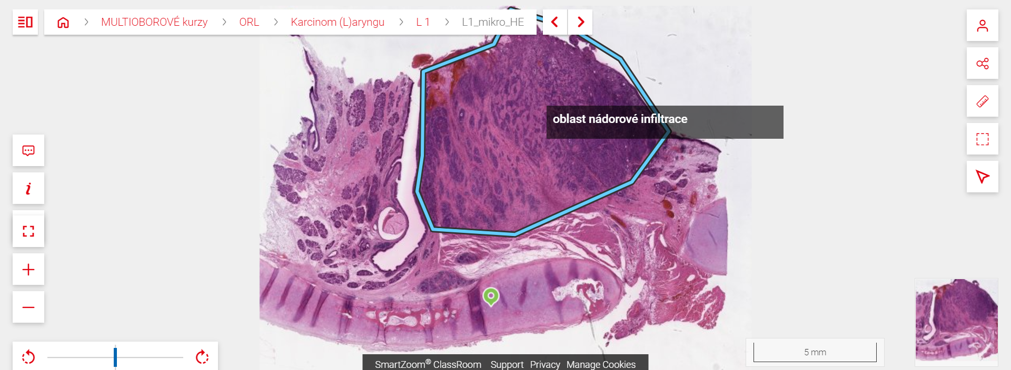
Histologické vyšetření

Slide 10
Histologické vyšetření
Závěr:
  nízce diferencovaný spinocelulární karcinom
  angioinvaze neprokázána
  prokázáno perineurální šíření
  infiltrace glotické krajiny a paraglotického prostoru oboustranně (více vpravo)
  infiltrace supraglotické krajiny vpravo
  infiltrace preepiglotického prostoru vpravo
  infiltrace chrupavky štítné vpravo
  infiltrace prelaryngeální svaloviny vpravo (vzdálenost od resekčního okraje 0,7 mm)
  dosah k resekčnímu okraji vpravo v místě přechodu paraglotického prostoru v preepiglotický prostor
  regionální lymfatické uzliny bez metastáz
pT4a pN0 (24/0)

Slide 11
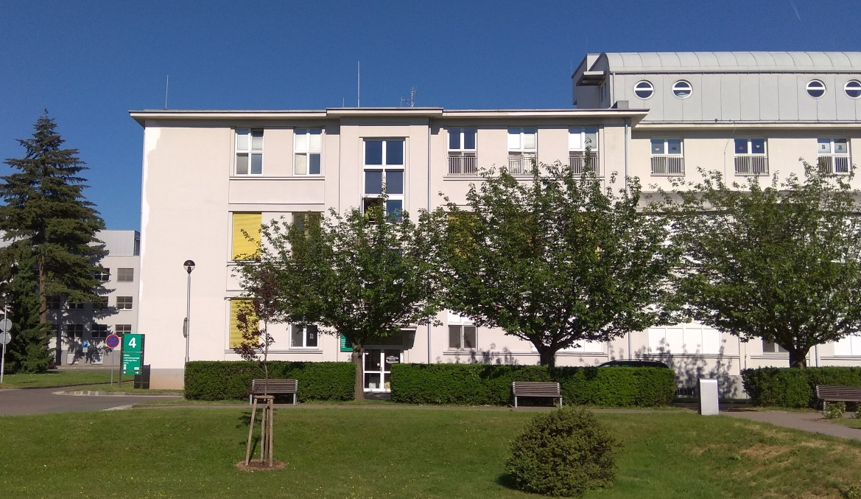

Děkujeme za pozornost.
Prof. MUDr. Viktor Chrobok, CSc., Ph.D.
tel. 495 833 790
E-mail: chrobok@fnhk.cz

